Slide 1

Социально-психологический тренинг подготовки недееспособных граждан к восстановлению дееспособности: оценка эффективности и методология
М.Е. Сиснёва, клинический психолог, руководитель проекта. АНО ДПО ЭМЦ «ОСОБОЕ ДЕТСТВО»
Цель социально‑психологического тренинга для граждан, признанных недееспособными: помочь им развить социально-правовые компетенциии повысить уровень самостоятельности, что подтверждается результатами его оценки эффективности.

Slide 2



Проект «Новые возможности – новое качество жизни»

Slide 3


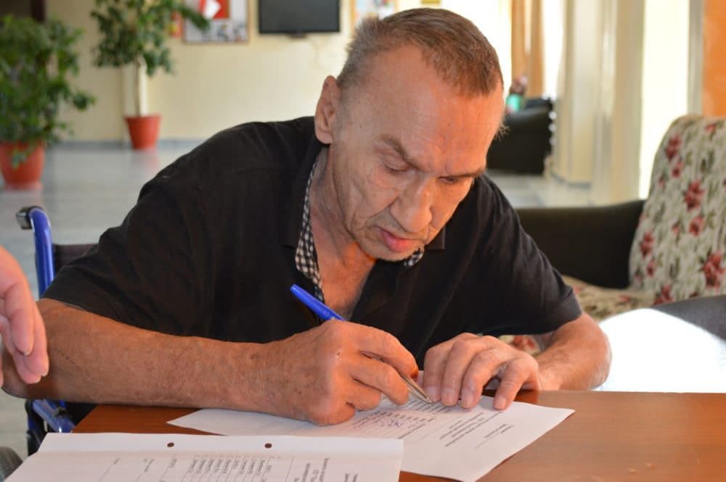
Исследовательский контекст
Социально‑психологический тренинг «Подготовка граждан, признанных недееспособными вследствие психического расстройства, к восстановлению дееспособности» создан для проведения тренинга с группой участников: взрослых людей, имеющих тяжелые или хронические психические расстройства (и инвалидность) и ранее признанных недееспособными, которые на фоне проводимого лечения и реабилитации, положительной динамики психического заболевания и социального функционирования могут претендовать на признание их ограниченно дееспособными.

Slide 4

Качественный анализ эффективности тренинга
В начале 2025 г. совместно с «Международной лабораторией социальной интеграции НИУ ВШЭ» был проведен качественный анализ эффективности социально‑психологического тренинга на основе глубинных интервью его участников 2023 г.

Slide 5








• Эмоциональная поддержка и обратная связь, получаемая от ведущих тренинга и других участников.
Сильные стороны тренинга:
• Преодоление ощущения изолированности повышало уверенность в себе и давало чувство общности, командного духа.
• Практическая направленность: предлагаемые упражнения развивали и закрепляли те навыки, полезные в реальной самостоятельной жизни.
• Снижение тревожности перед экспертизой и судом благодаря ролевым играм и техникам саморегуляции.
• Домашние задания были интересны и разнообразны, способствовали самопознанию и стимулировали интерес к обучению.
• Мотивирующие истории: успехи участников предыдущих тренингов вселяли энтузиазм.

Slide 6
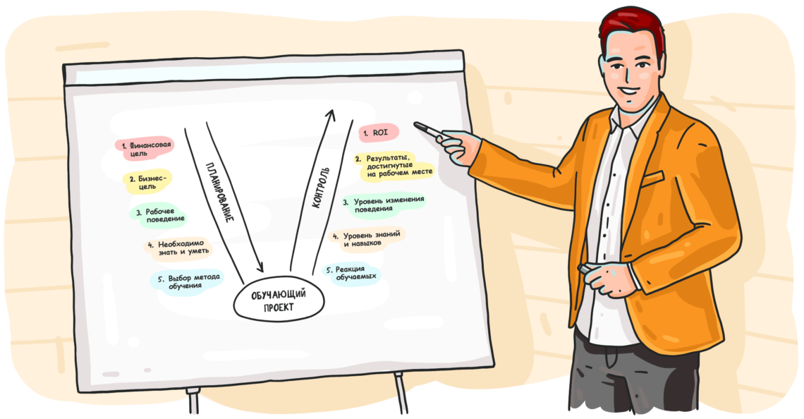
Проект «Новые возможности – новое качество жизни»
стал платформой для количественного анализа эффективного данного социально-психологического тренинга

Slide 7

ЭКСПЕРИМЕНТАЛЬНАЯ ГРУППА: УЧАСТНИКИ ТРЕНИНГА
В экспериментальную группу вошли 30 человек возрастом от 21 до 63 лет: это недееспособные граждане, проживающие в стационарных организациях социального обслуживания психоневрологического профиля, которые, по мнению администрации и сотрудников данных учреждений, могут восстановить ограниченную дееспособность.

Slide 8



Социально-демографические и клинико-статистические данные участников экспериментальной группы
Гендерное распределение
Диагнозы
Уровень образования
17 мужчин (57%) и 13 женщин (43%)
Больше всего людей имеет диагноз F71.0 (60%), диагноз F20.0 имеет 30%, на остальные диагнозы приходится около 10% (F21.4, F06.8)
Высшее образование имеют всего 2 человека, среднее образование 10 человек, остальные 18 человек обучались по адаптированной основной общеобразовательной программе для лиц с интеллектуальными нарушениями.

Slide 9
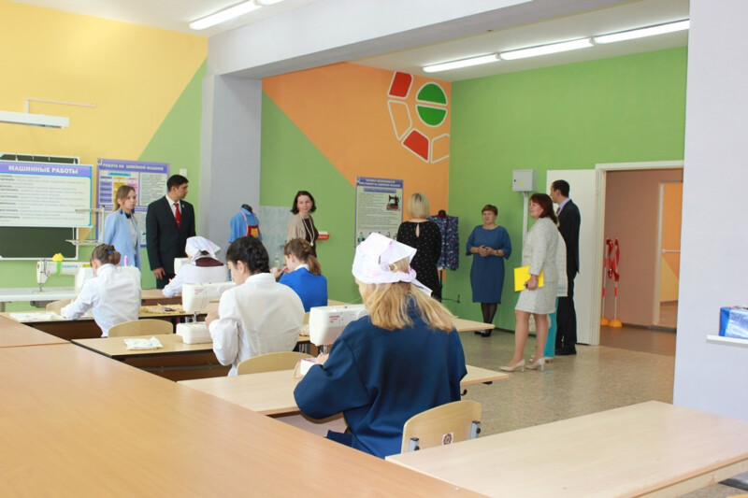


Характеристики экспериментальной группы: включенность в продуктивную деятельность
Трудовая деятельность
На момент участия в исследовании (начала тренинга): 6 человек не работали и не были включены в какую‑либо полезную занятость, 6 были трудоустроены в интернате на долю ставки, 1 работал в лечебно‑трудовых мастерских, 1 – в проекте сопровождаемой трудовой деятельности инвалидов.
Помощники в интернате
16 человек помогали сотрудникам интерната в уборке и уходе за тяжелыми пациентами, но не были трудоустроены.

Slide 10
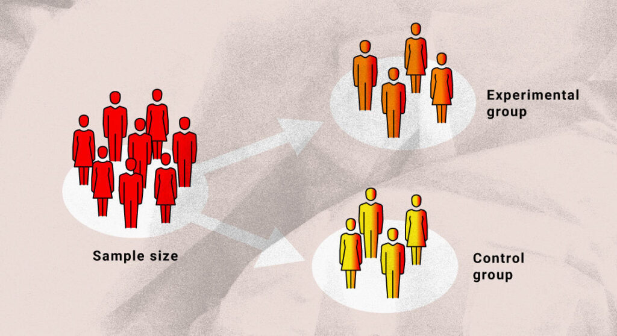
СРАВНЕНИЕ С КОНТРОЛЬНОЙ ГРУППОЙ
КОНТРОЛЬНАЯ ГРУППА: НЕ УЧАСТВОВАЛИ В ТРЕНИНГЕ
Контрольная группа состояла из 26 человек возрастом от 21 до 61 лет. Это также жители стационарных организаций социального обслуживания психоневрологического профиля, которые подали заявления на восстановление ограниченной дееспособности и, по мнению администрации и работников этих организаций, имеют шансы на ее восстановление.

Slide 11




Социально-демографические и клинико-статистические данные участников контрольной группы
Гендерное распределение
15 мужчин (58%) и 11 женщин (42%).
Диагнозы
Большинство, как и в экспериментальной группе, имеет диагноз F71.0 (54%), 35% имеет диагноз F20.0, остальные участники исследования имеют диагноз F06.8 или F21.4.
Образование
По адаптированной основной общеобразовательной программе для лиц с интеллектуальными нарушениями обучались 14 человек (54%), среднее образование имеют 7 человек (27%), а высшее – 5.

Slide 12



Характеристики контрольной группы: включенность в продуктивную деятельность
Трудовая деятельность
На момент участия в исследовании: 9 человек не работали и не были включены в какую‑либо полезную занятость, 3 были трудоустроены в интернате на долю ставки, 4 работали в лечебно‑трудовых мастерских, 3 – в проектах сопровождаемой трудовой деятельности инвалидов, 1 – в проекте полезной занятости инвалидов, 1 – на квотированном для инвалида рабочем месте вне интерната.
Помощники в интернате
5 человек помогали сотрудникам интерната в уборке и уходе за тяжелыми пациентами, но не были трудоустроены.

Slide 13



ИНСТРУМЕНТЫ СБОРА ДАННЫХ
ОПРОСНИК ОЦЕНКИ СПОСОБНОСТИ К ПОВСЕДНЕВНОМУ ФУНКЦИОНИРОВАНИЮ
ОПРОСНИК ОПРЕДЕЛЕНИЯ ПОТРЕБНОСТИ ЛИЦ С НАРУШЕНИЯМИ ПСИХИЧЕСКИХ ФУНКЦИЙ ПРОЖИВАТЬ САМОСТОЯТЕЛЬНО ИЛИ С СОПРОВОЖДЕНИЕМ

Slide 14


Оценка эффективности тренинга: анализ данных
Сравнение результатов диагностики в точках до и после тренинга показало, что в экспериментальной группе значимо улучшились результаты по опроснику «Оценка способности к повседневному функционированию» и «Опроснику определения потребности лиц с нарушениями психических функций проживать самостоятельно или с сопровождением».
После тренинга необходимость в посторонней помощи при выполнении действий, обеспечивающих благополучие человека в повседневной жизни, при заботе о своем имуществе и защите своих интересов, снизилась, а потребность в самостоятельности возросла.

Slide 15


Сравнение до и после в экспериментальной группе (критерий Уилкоксона)

Slide 16


СРАВНЕНИЕ С КОНТРОЛЬНОЙ ГРУППОЙ
В контрольной группе различия по обоим показателям были незначимые.
При сравнении результатов экспериментальной и контрольной группы было получено, что в первой точке замера группы не различаются по обеим шкалам, тогда как во второй точке результаты экспериментальной группы показывают значимое улучшение.
В экспериментальной группе понизилась нуждаемость в посторонней помощи при выполнении действий, обеспечивающих благополучие человека в повседневной жизни, при заботе о своем имуществе и защите своих интересов, и выросла мотивационная фрустрация (то есть стремление к самостоятельности) в сравнении со второй точкой контрольной группы.
При сравнении баллов в парах (респондентов с аналогичными социодемографическими характеристиками) получен такой же результат.

Slide 17
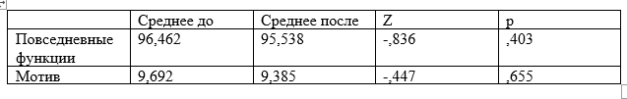
Сравнение до и после в контрольной группе (критерий Уилкоксона)

Slide 18
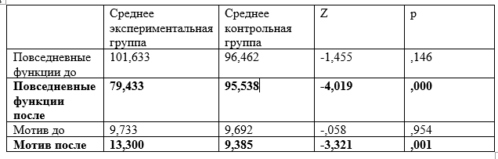
Сравнение контрольной и экспериментальной группы (критерий Манна-Уитни)

Slide 19

ВЫВОД
После тренинга респонденты экспериментальной группы демонстрируют статистически значимое уменьшение нуждаемости в посторонней помощи и повышение мотивации к обретению большей самостоятельности, как относительно контрольной группы, так и самих себя в начале тренинга.

Slide 20
СОЦИАЛЬНЫЕ РЕЗУЛЬТАТЫ
Среди 30 участников тренинга 2025 г. 3 человека уже получили ограниченную дееспособность, 11 судебных дел находятся в производстве.
После окончания тренинга в 2025 г 6 человек были трудоустроены в интернатах, 3 вышли на работу в лечебно‑трудовые мастерские, 2 стали обучаться по программам профессионального обучения, 2 – по адаптированной основной общеобразовательной программе для лиц с интеллектуальными нарушениям.
10 бывших участников тренинга 2025 г. стали помощниками ведущих и помогают сотрудникам проводить тренинговые занятия в интернатах.

Slide 21


